Slide 1
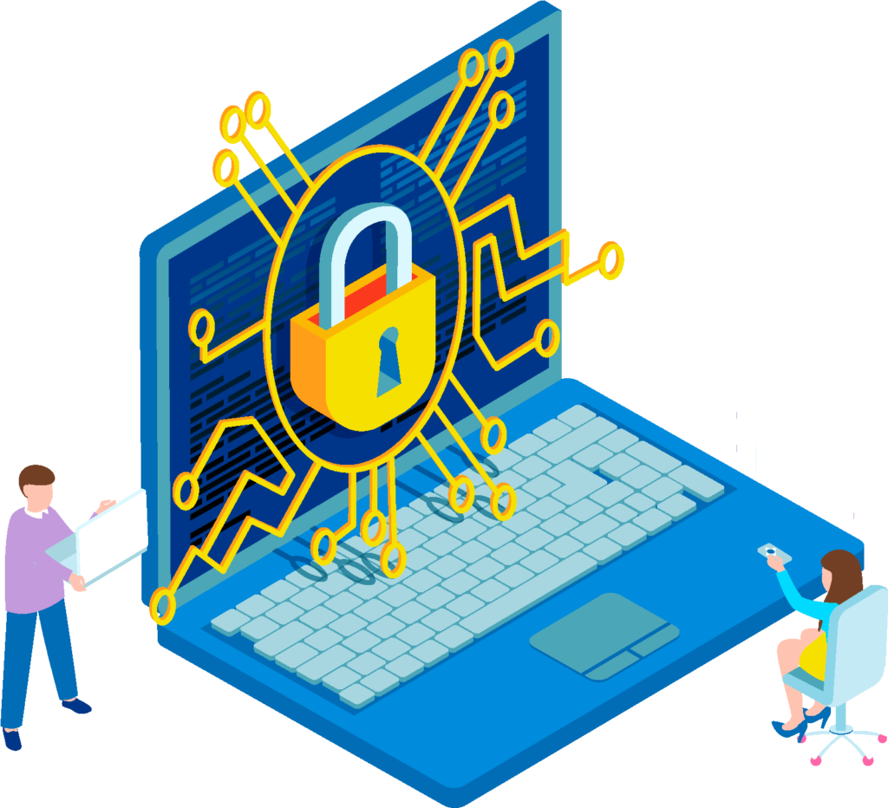
Dijital Güvenlik- İnternet Bankacılığı Güvenliği ve Sosyal Ağ Güvenliği
Building Digital Resilience by Making Digital Wellbeing and Security Accessible to All 2022-2-SK01-KA220-ADU-000096888

Slide 2
Bölüm 3: İnternet Bankacılığı Güvenliği ve Sosyal Ağ Güvenliği
İÇERİK
İnternet Bankacılığı
İnternet bankacılığının avantajları ve dezavantajları
Sosyal ağlar
Sosyal ağların avantajları ve dezavantajları
Sonuç Sosyal ağların güvenliği
En iyi uygulamalar – İnternet bankacılığı güvenliği
En iyi uygulamalar – Sosyal medya güvenliği

Slide 3
İnternet Bankacılığı Güvenliği
İnternet bankacılığı, web bankacılığı, net bankacılık ve müşterilerin masaüstü ve mobil cihazlarda ve mobil uygulamalarda bir web tarayıcısı kullanarak işlem yapmalarına olanak tanıyan çevrimiçi bankacılık gibi birçok başka isimle bilinir.
Çevrimiçi bankacılık, müşterilere mevduat, transfer ve çevrimiçi fatura ödemeleri dâhil olmak üzere geleneksel olarak yerel bir şube aracılığıyla sunulan hemen hemen her hizmeti sunar.
İnternet bankacılığı, müşterilerin paralarını elektronik yollarla yönetmelerini sağlayarak fiziksel olarak bir banka şubesine gitme ihtiyacını ortadan kaldırır.
İnternet bankacılığı güvenliği ile ilgili bazı endişelere rağmen, çoğu insan elektronik bankacılığın rahatlığına ve kolaylığına büyük ölçüde güvenir.
Ancak çevrimiçi olarak yapılabilen çoğu şey gibi, bunun da birkaç avantajı ve dezavantajı vardır.
Bankalar, internet bankacılığının yüksek düzeyde siber güvenliğini garanti eder, ancak müşterinin de çevrimiçi bankacılık güvenliğini gözlemlemesi gerekli ve önemlidir.

Slide 4
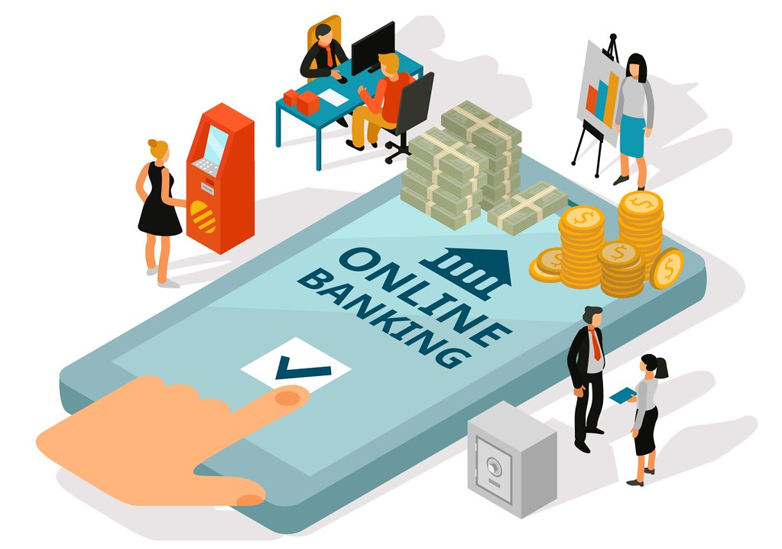
İnternet bankacılığının avantajları
Hesaplara 7/24 erişim
Basit fatura ödemeleri
Kolay para transferleri
Banka kayıtlarına anında erişim
Daha iyi bütçeleme
Daha iyi oranlar ve daha düşük ücretler
Daha fazla özellik - daha geniş hizmet çeşitliliği
Doğru para yönetimi

Slide 5
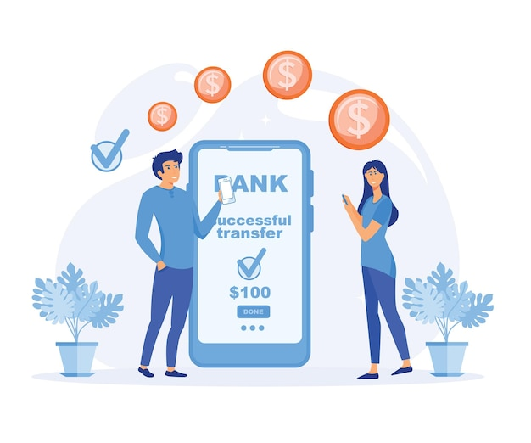
İnternet bankacılığının dezavantajları
Çevrimiçi bankacılıkta gezinme, İnternet'e erişim ve temel BT becerileri gerektirir ve bu da belirli bir grup insan için kısıtlayıcı olabilir.
Çevrimiçi bankacılık büyük veya karmaşık işlemleri gerçekleştiremeyebilir.
Güvenlik protokollerine dayanarak, bankalar genellikle müşterilerin çevrimiçi bankacılık portalı aracılığıyla yapabilecekleri konusunda sınırlamalar koyar (günlük transfer limitleri).
Çevrimiçi bankacılık güvenilir bir İnternet bağlantısına dayanır, herhangi bir bağlantı sorunu portalın işlevselliğinde sorunlara neden olabilir.
Banka portalları sıklıkla güncel ve güvenli olacak şekilde korunur, bu da hizmet kesintilerinin meydana gelebileceği anlamına gelir.
Yüksek güvenlik önlemlerine rağmen, İnternet bankacılığı hala siber suçlara karşı savunmasızdır.

Slide 6
Dijital Dayanıklılığa - Sahip Olmak İçin Bilmeniz Gereken Çevrimiçi Bankacılık Güvenlik Uygulamaları Hesaplara erişmek için yalnızca bankanın resmi web sitesini ve uygulamalarını kullanın.
Sizi bir bankanın web sitesine yönlendirdiğini iddia eden e-posta bağlantılarına tıklamaktan kaçının.
Banka web adresini doğrudan tarayıcıya yazın ve bankanın meşru, güvenli sitesinde olduğunuzdan emin olun.
Resmi donanım perakende mağazalarından (Google Play, App Store, App Gallery) indirdiğiniz Mobil bankacılık uygulamasını kullanın.

Slide 7
Güçlü ve güvenli bir parola kullanın
Çevrimiçi bankacılık hesabınızı güvence altına almak için en temel ve önemli adımlardan biri güçlü ve güvenli bir parola kullanmaktır - uzun, karmaşık ve benzersiz.
adınız, doğum tarihiniz veya adresiniz gibi kişisel bilgiler içermemeli,
diğer hesaplar veya hizmetler için kullandığınız diğer parolalarla aynı olmamalı,
büyük ve küçük harflerin, sayıların ve sembollerin bir karışımını içermelidir.
Mümkünse, transferleri, ödemeleri ve değişiklikleri doğrulamak için tek seferlik parolalar kullanın.
Web siteleri, daha hızlı oturum açmanız için erişim verilerinizi kaydetme seçeneği sunar. Cihazlarınız başkaları tarafından %100 erişilemez olsa bile, bu seçenek güvenli değildir.

Slide 8
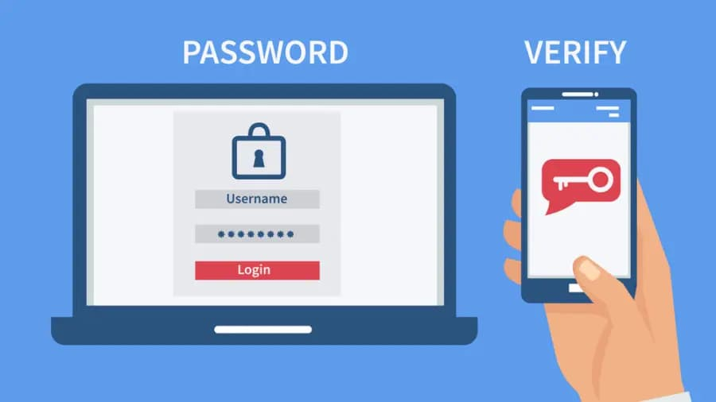
İki faktörlü/çok faktörlü kimlik doğrulamayı etkinleştirin
İki faktörlü kimlik doğrulama, telefonunuza veya e-postanıza gönderilen bir kod gibi ikinci bir faktörle kimliğinizi doğrulamanızı gerektiren bir özelliktir.
Banka sunuyorsa çok faktörlü veya biyometrik kimlik doğrulamayı kullanın - kullanıcının banka hesabına erişmek için iki veya daha fazla doğrulama faktörü sağlamasını gerektiren bir kimlik doğrulama yöntemi.
Bu, şifrenizi çalmış veya tahmin etmeye çalışmış olabilecek bilgisayar korsanlarına karşı ekstra bir koruma katmanı ekler.

Slide 9
Öneri:
Dolandırıcıların manipüle etmesi son derece zor olduğundan, oturum açmak için biyometrik verileri kullanın.
Parolalar, ağınızın güvenliği kadar güçlüdür ve donanım kötü amaçlı yazılım tarafından tehlikeye atıldığında, anahtar kaydı yoluyla kolayca suçluların eline geçebilir.
Dikkat: Şifre ve kodları herkesin okuyabileceği dosyalara (örneğin; word, excel, ...) veya kağıt parçalarına yazmayın.

Slide 10
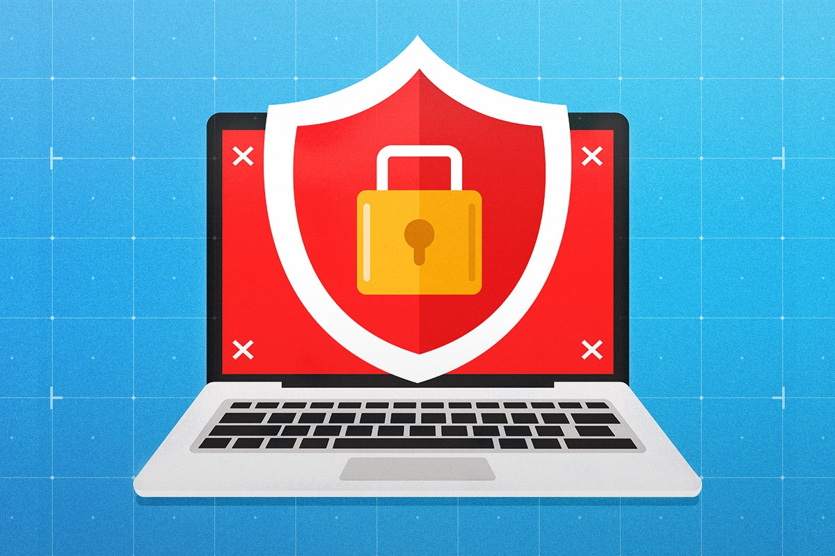
Güvenli bir cihaz ve ağ kullanın
Çevrimiçi bankacılık hesabınıza erişmek için kullandığınız cihaz ve ağ da güvenliğinizi etkileyebilir.
Çevrimiçi bankacılık sistemine eriştiğiniz cihazı dikkatlice güvenli tutun. Tüm cihazlarda parola korumasını veya erişim kimlik doğrulamasını etkinleştirin.
Cihazlardaki tüm yazılımların güncel olduğundan emin olun. Bankacılıkta ek güvenlik için antivirüs yazılımı kullanın.
Genel WiFi ağları gibi bilinmeyen/güvenli olmayan ağlar üzerinden çevrimiçi bankacılık sistemlerine erişmeyin.

Slide 11
Hesap aktivitelerinizi ve ekstrelerinizi izleyin
Olası tehditleri belirlemek için ciroyu ve hesap özetlerini şüpheli faaliyetler açısından düzenli olarak izleyin.
Hesap etkinliğinizi ve özetlerinizi ayda en az bir kez kontrol edin ve herhangi bir sorunu mümkün olan en kısa sürede bankanıza bildirin.
Hesabınızdaki herhangi bir değişiklik veya işlem hakkında sizi bilgilendirmek için e-postalar veya kısa mesajlar gibi hesabınız için uyarıları ve bildirimleri etkinleştirin.
Hesap yönetiminiz için internet bankacılığında ve mobil uygulamada hesabınız için bildirimleri etkinleştirin.
Bu, hesabınızdaki yetkisiz veya hileli işlemleri tespit etmenize ve olası herhangi bir kayıp veya hasarı önlemenize yardımcı olacaktır.
Yetkisiz harcamaları veya transferleri derhal bankanıza bildirin.

Slide 12
Kişisel bilgilerinizi koruyun
Kişisel bilgilerinizi isteyen veya sizi bir banka web sitesine yönlendiren banka e-postalarına veya mesajlarına karşı her zaman dikkatli olun.
Kimlik numaraları, oturum açma bilgileri veya PIN'ler gibi hassas bilgileri asla üçüncü taraflara vermeyin.
Bilgisayar korsanları, banka bilgilerinizi çalmak için bankanızdan geliyormuş gibi görünen sahte e-postalar veya mesajlar kullanır (kimlik avı). Bilgisayar korsanları genellikle başka birini taklit eder ve hesap bilgilerinizi paylaşmanızı ister (dolandırıcılık).
Şüpheli mesajlara, bağlantılara veya bilgi taleplerine kanmayın. Açmadan önce gönderici adreslerini, URL'leri ve içeriği kontrol edin.
Herhangi bir şüpheniz veya endişeniz varsa doğrudan bankanızla iletişime geçin.
Gerçek bankalar asla hassas bilgilerinizi istemez.

Slide 13
Çevrimiçi bankacılık güvenliği için ek öneriler
Çevrimiçi bankacılık oturumu sırasında beklenmedik herhangi bir etkinliğe, örneğin alışılmadık açılır pencerelere dikkat edin; bunları hemen devre dışı bırakın.
Her zaman bankacılık oturumlarından çıkış yapın ve otomatik olarak gerçekleşmezse, zamanlanmış bir çıkış özelliğini etkinleştirin.
Mümkünse, banka uyarılarına kaydolun - Tüm işlemler, parola değişiklikleri, hesap değişiklikleri ve başarısız oturum açma girişimleri hakkında bildirim almak için bildirimleri açık tutun.
Kağıtsız Olun - Postayla kağıt ekstreler almak, potansiyel saldırganlara kişisel bilgileri çalma fırsatı verir.

Slide 14
Güvenli Mobil Ödemeler Mağazada veya Çevrimiçi Mobil ile Ödeme Yapın
Google Pay (Android kullanıcıları için en iyisi) ve Apple Pay (iOS ve Mac kullanıcıları için en iyisi) yardımıyla mağazada mobil ödeme yapın, sadece ödeme terminaline bağlayarak.
Çevrimiçi ödeme yaparken, sadece Google Pay veya Apple Pay üzerinden ödeme seçeneğini seçin.
GÜVENLİK konusunda endişelenmenize gerek yok - kart numaranız ödeme için değil, sanal bir belirteç için kullanılır.
Sanal belirteç veya para birimleri, yalnızca elektronik olarak var olabilen değerin dijital temsilleridir.
PayPal, alıcılar ve satıcılar için en yaygın kullanılan çevrimiçi ödeme sistemlerinden biridir ve çevrimiçi alışveriş siteleri için güvenilir bir ödeme yöntemidir.
Dijital güvenlik açısından avantajı, satıcılara tam finansal veri sağlamamanızdır. Hesaplar arasındaki para transferleri yalnızca e-posta adresi ve parola ile tanımlanır.

Slide 15
İnternet Bankacılığı Güvenlik Sonuç
Bankalar İnternet Bankacılığında yüksek düzeyde Siber Güvenlik garantisi vermektedir ancak Kullanıcıların da İnternet Bankacılığı Güvenliğine dikkat etmesi gerekli ve zorunludur.

Slide 16
Sosyal Ağlar
Sosyal Ağlar, birbirimizle bilgi, yorum ve mesaj göndererek iletişim kurmamızı sağlayan platformlardır.
Sosyal etkileşimler ve kişisel ilişkiler ağı.
Kullanıcıların bilgi, yorum, mesaj, resim vb. göndererek birbirleriyle iletişim kurmasını sağlayan özel bir web sitesi veya diğer uygulama.
Insanların ortak bir platformda birbirleriyle bağlantı kurmasını sağlayan bir web sitesi veya mobil uygulama.
İnsanların sosyal ağlar kurmak için kullandıkları platformlar - benzer kişisel veya kariyer ilgi alanlarını, aktiviteleri, geçmişleri veya gerçek yaşam bağlantılarını paylaşan diğer insanlarla sosyal ilişkiler.
Sosyal ağ siteleri veya platformlarının yaygın örnekleri arasında Facebook, Instagram, Twitter, TikTok, WhatsUp ve LinkedIn bulunur.

Slide 17
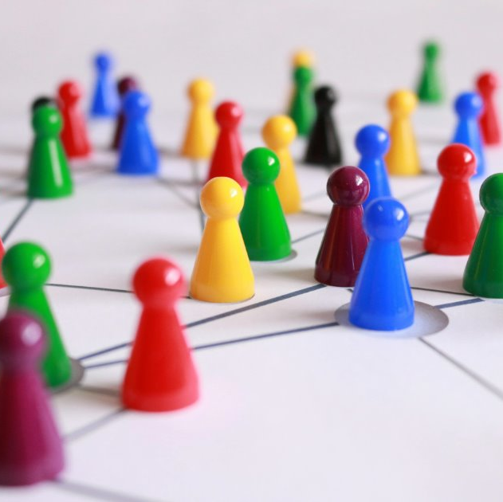
Sosyal Ağ Kullanıcıları
Sosyal ağlar günümüzün dijital dünyasında hayatımızın vazgeçilmez bir parçası haline geldi. Artık sadece arkadaşlarla iletişim kurmak için kullanılmıyorlar, bazı güncel bilgiler sadece sosyal ağlarda bulunabiliyor.
Kullanıcılar bir sosyal ağ platformuna katılır ve kişisel ve profesyonel nedenlerle diğer kullanıcılarla bağlantı kurmaya başlar - ağ kurar.
Kullanıcılar kimlerden iletişim almak istediklerini seçebilirler. Bazı durumlarda iletişim tek yönlüdür, diğerlerinde ise çok yönlüdür.
Kullanıcılar bilgi paylaşabilir, fikirlerini ifade edebilir, ortak ilgi alanlarını keşfedebilir, iş arayabilir, işlerini tanıtabilir, ilişkiler kurabilir ve başka şekillerde birbirleriyle etkileşime girebilirler.
Sosyal ağlar oldukça popülerdir ve çoğu insan için tercih edilen iletişim yöntemi haline gelmiştir.

Slide 18
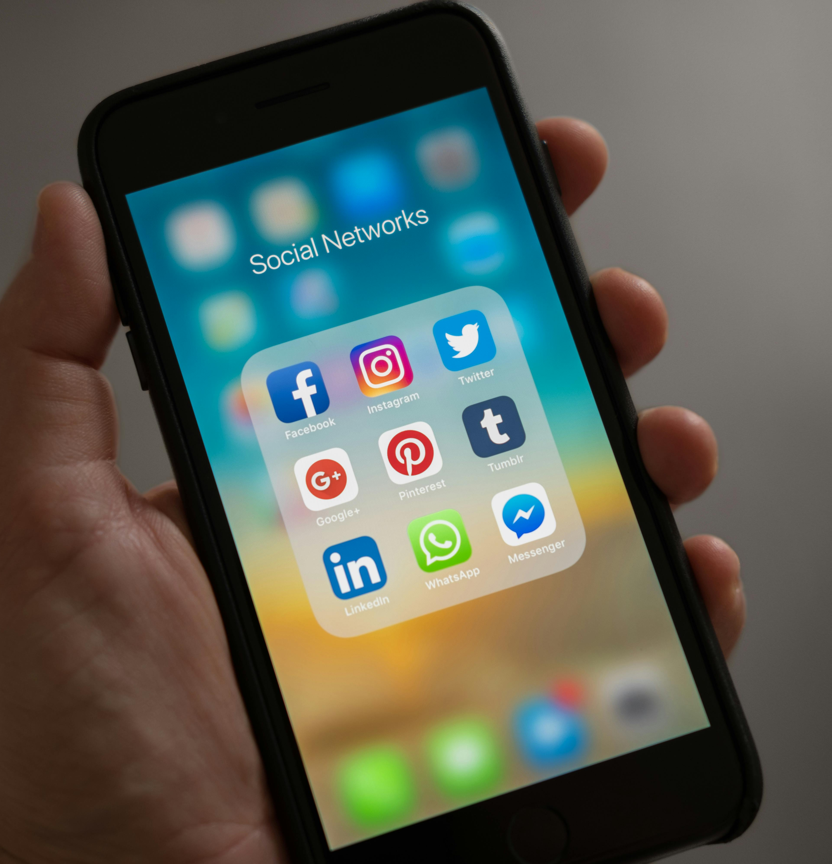
Sosyal ağların avantajları
Küresel bağlantı - mükemmel küresel iletişimi mümkün kılar.
Asil amaçlar için doğru yer - hayır işleri - en önemli avantaj.
Eğitim aracı - yeni becerilerin ve kavramların öğrenilmesini kolaylaştırmak için etkili bir araç (DigiWELL).
Bilgi ve güncellemeler - dünyanın dört bir yanından güncel bilgiler ve haberler alın.
Sevdiklerinizle ve daha geniş bir toplulukla günlük bilgi paylaşımı - yaratıcılığınızı ve marka kimliğinizi geliştirmek için mükemmel bir araç.
Bir topluluğa katılın - farklı geçmişlere, dinlere, topluluklara ve ülkelere sahip bireyler - Çok Kültürlü Toplumun bir parçası olmak için mükemmel bir araç.
Ağ kurma - iş fırsatları aramak için kullanılır.

Slide 19
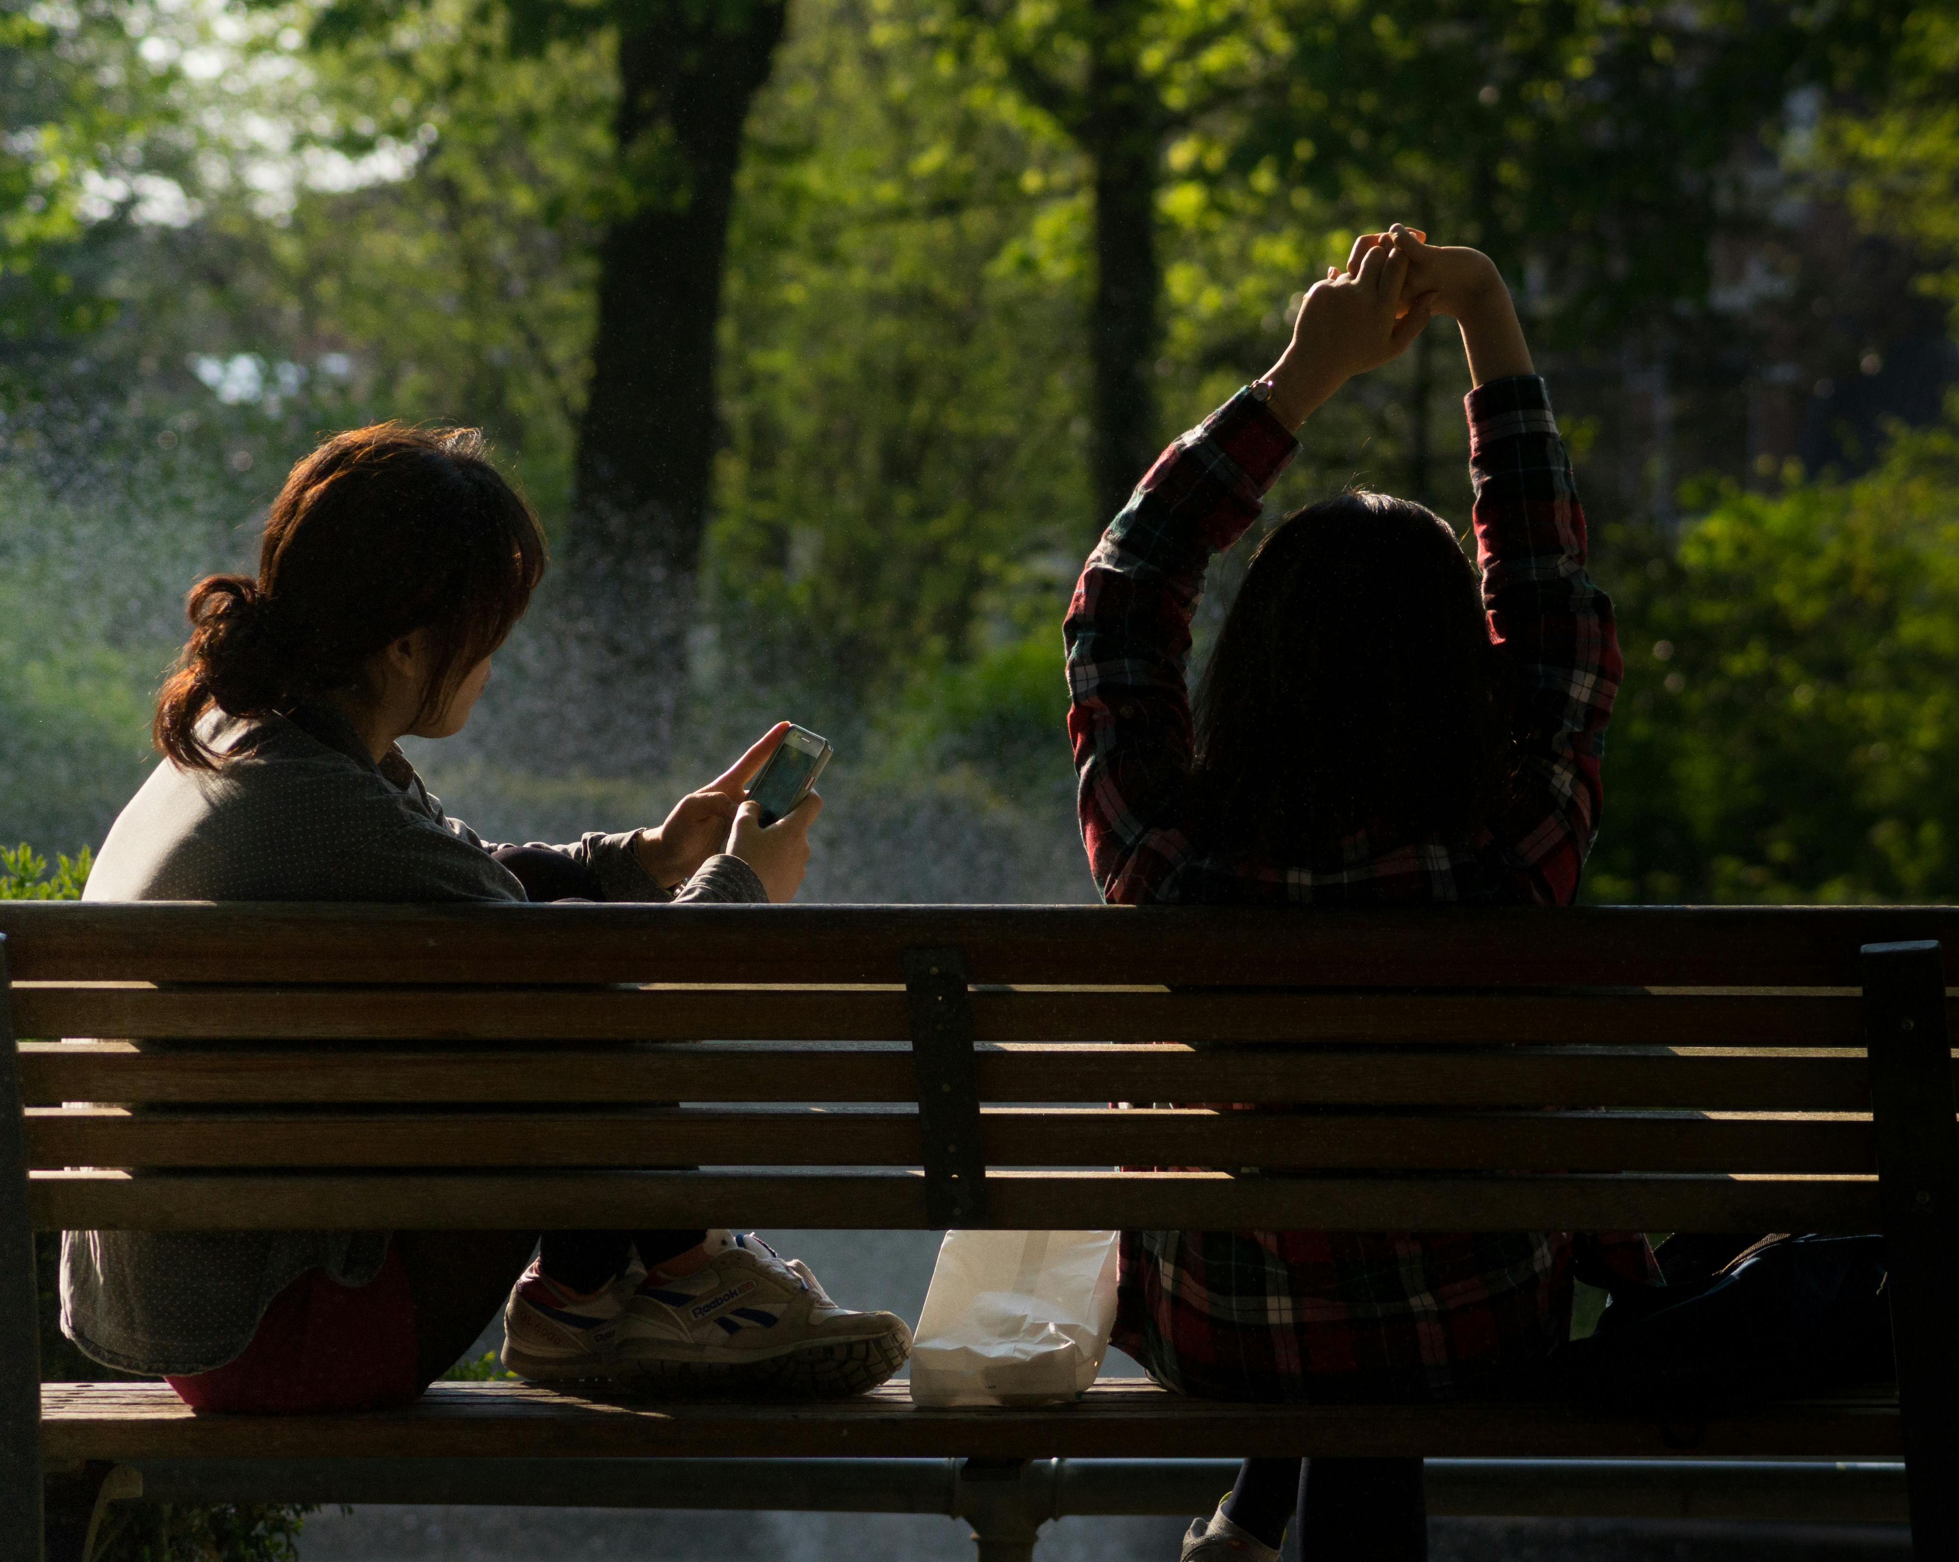
Sosyal ağların dezavantajları
Gizlilik sorunları - uygunsuz bilgiler tweetlemek, günlük hayatınızın çok büyük bir kısmını geniş bir kitleyle paylaşmak, farkında olmadan çevrimiçi konumunuzu paylaşmak; dünyadaki herhangi bir kuruluş gönderdiğiniz her bilgiye erişebilir.
Artık mahremiyetiniz gizli değil…
Bilgisayar korsanlığı - başka bir bireyin kişisel bilgilerine erişim sağlamak.
Bilgisayar korsanlarının bir bireyin finansal ve sosyal istikrarını altüst etmeyi başardığı birçok durum olmuştur.
Duygusal bağlantı eksikliği - duygular ve hisler çevrimiçi alanda kolayca ifade edilemez.
Siber zorbalık - bir kişiyi hakaret içeren ve uygunsuz fotoğraflar, videolar veya mesajlar göndererek taciz etmek, tehdit etmek veya aşağılamak.
Psikolojik bağımlılık - sosyal ağların aşırı kullanımı gerçek hayattan kopmaya neden olur.
Sahte haberlerin yayılması - insanların bilgisi üzerinde olumsuz bir etkisi olabilecek, doğrulanmadan popüler bir konu hakkında gönderiler oluşturmak.
Sosyal ağlarda gördüğünüz veya okuduğunuz her şeye inanmayın...

Slide 20
Sosyal Ağ Saldırıları
Sosyal ağlardaki hesaplarımızı korumanın önemini daha iyi anlamak için sosyal medya hacklemesinin ne kadar yaygın olduğunu bilmemiz gerekir. Sosyal medya hackleme sayılarının hikayeyi anlatmasına izin verin:
yaklaşık 5 milyar insanın en az bir sosyal ağ hesabı var,
dünya nüfusunun yarısından fazlası sosyal medya hesaplarının hacklenme riski altında.
Sosyal ağ hackleme istatistikleri:
Eylül 2021'de bir web korsanı 1,5 milyar Facebook hesabından çalınan kişisel verileri satmaya çalıştı,
2018'de en az 30 milyon Facebook hesabı tek bir veri ihlalinde hacklendi,
ortalama olarak her ay 1,4 milyar sosyal medya hesabı hackleniyor,
2021-2022 yıllarında ele geçirilen sosyal medya hesaplarının sayısı %1000 arttı,
Google, sosyal ağ hesaplarının %20'sinin bir noktada tehlikeye gireceğini bildirdi.
Source: https://www.stationx.net/social-media-hacking-statistics/

Slide 21
Hedef kim?
Herhangi bir nedenle herkes hedef olabilir, kim olduğunuz, hangi platformu kullandığınız, ne kadar paranız olduğu önemli değildir.
Google aramalarına göre 2024 yılında her ay ortalama 68.000 Facebook kullanıcısı ve 36.000 Instagram kullanıcısı, hacklenen hesaplarının nasıl kurtarılacağına ilişkin bilgi edinmek için Google'a başvuruda bulundu.

Slide 22
Talihsiz Örnek: Sosyal medya hesabım hacklendi. Bir kabustu.
Heather Dempsey, Facebook ve Instagram hesaplarının hacklendiğini 2022 yılının Haziran ayında keşfetti. O zamandan beri hesaplarını kurtarmaya çalışmanın ve olanlara bir açıklama aramanın devam eden kabusunu yaşıyor.
Heather büyük bir şirkette çalışmıyor ve işi de siber saldırılara sıklıkla maruz kalan teknoloji sektörüyle ilgili değil. Heather, Güneybatı Florida'daki Self-Care Center'ın gururlu sahibi ve Elite Spa Pros Academy'nin kurucusu. Ancak sosyal medya hesabının ele geçirilmesi, beklediğinden çok daha pahalıya mal oluyor.
Heather, "Hack, Facebook ve Instagram'dan ömür boyu yasaklanmasına neden oldu," diye açıkladı.
Her iki sosyal medya platformu da Heather'ın işi için hayati önem taşıyordu çünkü bunları müşteri edinmek için kullanıyordu ve genellikle sitelerde reklamlar yayınlıyordu.
Heather, "Hiçbir gelirim olmadan işsiz kaldım ve hızlı düşünmem gerekiyordu," dedi. "Geçimini sağlayacak hiçbir şey bulamayacağımdan yerel bir işletme açmak zorunda kaldım."

Slide 23
Talihsiz Örnek: Sahte Kimlik Hırsızlığı
Yakın zamanda Facebook'ta bir influencer'ı finansal dolandırıcılığın kurbanı olarak yakaladım. Tamamen ilgimi çekmişti. Bu yüzden Shots'taki hikayesini dinledim:
Finans danışmanı bir arkadaşı vardı, bir gün ona bir sosyal ağ aracılığıyla yaklaştı ve ona karlı bir yatırım fırsatı önerdi.
Görünüşe göre biri arkadaşıyla aynı kimliği yaratmış ve kablonun diğer ucunda başka birinin olabileceği hiç aklına gelmemiş.
Parayı nereye yatıracağı konusunda uzun süre onunla istişare etti ve sonunda arkadaşının ilgileneceğine dair büyük bir inançla parayı kararlaştırılan hesaba gönderdi.
Ertesi gün, arkadaşının hesabı çoktan kesilmişti ve şüphelenmeye başladı. Maalesef çok geçti.
Para zaten dolandırıcıdaydı ve sadece ağlamak için gözleri vardı.

Slide 24
Sosyal Ağ Güvenliği - Önerilen uygulamalar
Sosyal ağda bir profil oluşturmak birkaç dakika meselesidir. En başta, temel güvenliği gözlemlemeli veya mümkün olan en kısa sürede güncellemeliyiz:
1. Güçlü Parolalar Kullanın
Not: Gelişen güvenlik tehditlerine karşı güçlenmek için düzenli olarak güncelleyin.
2. İki faktörlü kimlik doğrulamayı etkinleştirin
Not: Instagram, LinkedIn, Facebook, TikTok ve Twitter gibi çoğu sosyal medya platformunda bu güvenlik önlemi mevcut.
3. Platformlar arasında güvenlik ayarlarını kurun ve güncelleyin
Sosyal ağ hesabınızın gizlilik, güvenlik ve emniyet ayarlarını yönetin
Not: Günümüzde sosyal ağ platformları hesabınızın güvenliğini artırmak için araçlar ve kılavuzlar sunmaktadır.
Facebook: "Globálnej bir topluluk olarak, küresel bir topluluk olarak, daha önce görülmemiş bir şekilde, daha fazla bilgi edinmek ve daha fazla bilgi edinmek için bir araya geldik."
Gizlilik ve güvenlik ayarları - Yardım merkezine gidin:
Bilgisayar - Sağ üstteki profil resminize tıklayın
Telefon - Dokunun sağ üstteki bu menüye

Slide 25
Sosyal Ağ Güvenliği - önerilen uygulamalar
4. Düzenli Olarak Güncellenen Parolalar - gelişen güvenlik tehditlerine karşı savunmayı güçlendir.
5. Aynı parolayı tekrar kullanmamak – aynı şifreleri kullanmaktan kaçının.
Güçlü parolalar oluşturmak, tahmin edilmesi kolay olmayan ancak hepsini hatırlaması zor olan alfanümerik karakterlerin bir kombinasyonunu kullanmak anlamına gelir. Bir parola yönetim aracı kullanın.
6. Üçüncü taraf uygulamalarını dikkatli kullanın
Günümüzde birçok uygulama ve oyun, özellikle bunları sosyal medyadaki bir bağlantı aracılığıyla indirdiyseniz, sosyal medya profillerinize erişmek için sizden izin istiyor. Çoğu uygulama gerçektir, ancak bazıları hesap bilgilerinizi toplar.
Çok sayıda yeni yazılım ve virüs yazılımı içeren bir uygulamanız var: Google Play Protect bir Apple security controls uygulamayı kontrol etmek için güvenli bir şekilde kontrol edin..
Örnek: Bir kadın, WhatsApp bağlantısı aracılığıyla üçüncü taraf bir uygulamayı indirdikten sonra yaklaşık $30,000 kaybett.
Önerilen uygulama, yalnızca kendi deneyimlerimize veya incelemelerimize dayanarak güvendiğimiz uygulamaları indirmeniz ve cihazlarınızdaki Ayarlar bölümünden güvenilmeyen uygulamalara izinleri sınırlamanızdır.

Slide 26
Sosyal Ağ Güvenliği - önerilen uygulamalar
7. Erişim kontrolünü sürdürün - Bağlantılı e-posta hesabınızı düzenli olarak kontrol edin.
Sosyal ağ platformları genellikle e-postalarınıza bağlıdır.
Uyarı: Platform profilinizde alışılmadık bir etkinlik tespit ederse veya sizden başka birinin hesabınıza erişmeye çalıştığını düşünürse, bir güvenlik uyarısı e-postası alırsınız. Her zaman gelen e-posta adresinin resmi olup olmadığını kontrol edin.
8. Sosyal mühendislik saldırılarına karşı dikkatli olun
Hassas bilgileri ifşa etmenizi teşvik eden kimlik avı saldırılarına karşı dikkatli olun.
Özel mesajlarda bile hassas bilgileri yayınlamayın veya saklamayın veya çevrimiçi yetkilendirme vermeyin.
Lütfen gönderide yer alan herhangi bir bağlantıya tıklamadan önce kullanıcı profilinin gerçekliğini doğrulayın.
Güvenilir bir haber otoritesinin aynı haberi bildirip bildirmediğine bakın.
Bağlantıda dil bilgisi hataları ve özel karakterler arayın.
Diğerleri gibi sosyal ağ platformları da sahte haberler ve yanlış bilgilerle doludur.
Bir veri sızıntısı durumunda, bilgisayar korsanları bu bilgileri hesabınıza sızmak için kullanabilir.

Slide 27
Sonuç Sosyal ağların güvenliği
Kişisel verileri korumak ve güvenlik riskini en aza indirmek, sosyal ağ platformlarının popülerliği ve birbirine bağlılığı arttıkça tüm kullanıcıların temel görevi haline gelmektedir.
Sosyal Ağ Hesabınızı gizlilik ve güvenlik tehditlerinden korumak, şüpheli faaliyetlere karşı sizi uyarmak ve siber dolandırıcılıktan korunmak için önerilen temel uygulamaları izlerseniz çok da zor değildir.

Slide 28
Açık Lisans
"Dijital Esenlik ve Güvenliği Herkes için Erişilebilir Hale Getirerek Dijital Yılmazlığın İnşası” (Proje no: 2022-2-SK01-KA220-ADU000096888) projesi kapsamında hazırlanan bu ürün, Avrupa Komisyonu’nun desteği ile geliştirilmiştir ve yalnızca yazar(lar)ının görüşlerini yansıtmaktadır. Avrupa Komisyonu, belgelerin içeriği hakkında sorumlu tutulamaz.
Bu yayın, CC-BY-NC-SA Creative Commons lisansına sahiptir.
Bu lisans, ticari olmayan amaçlar için eserin kopyalanmasına, dağıtılmasına, uyarlanmasına ve işlenmesine izin verir. Eseri kullanırken ve eserden alıntı yaparken:
1. uygun atıf yapılmalı, lisans kullanılmalı ve değişiklik yapıldıysa bu belirtilmelidir. Telif hakları, eser sahiplerine ait kalacaktır.
2. eser ticari amaçlarla kullanılamaz.
3. eseri değiştirdiğinizde, dönüştürdüğünüzde veya işlediğinizde, ortaya çıkan eseri aynı lisansla lisanslamalısınız.
Sorumluluk Reddi:
Avrupa Birliği tarafından ortak finanse edilmiştir. Ancak ifade edilen görüşler ve fikirler yalnızca yazar(lar)a aittir ve Avrupa Birliği veya Avrupa Eğitim ve Kültür Yürütme Ajansı'nın (EACEA) görüşlerini yansıtmaz. Ne Avrupa Birliği ne de EACEA bunlardan sorumlu tutulamaz.

